Slide 1
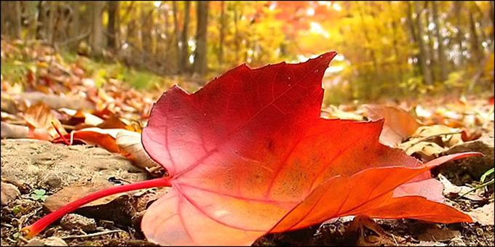
Autumn
Φθινόπωρο

Slide 2
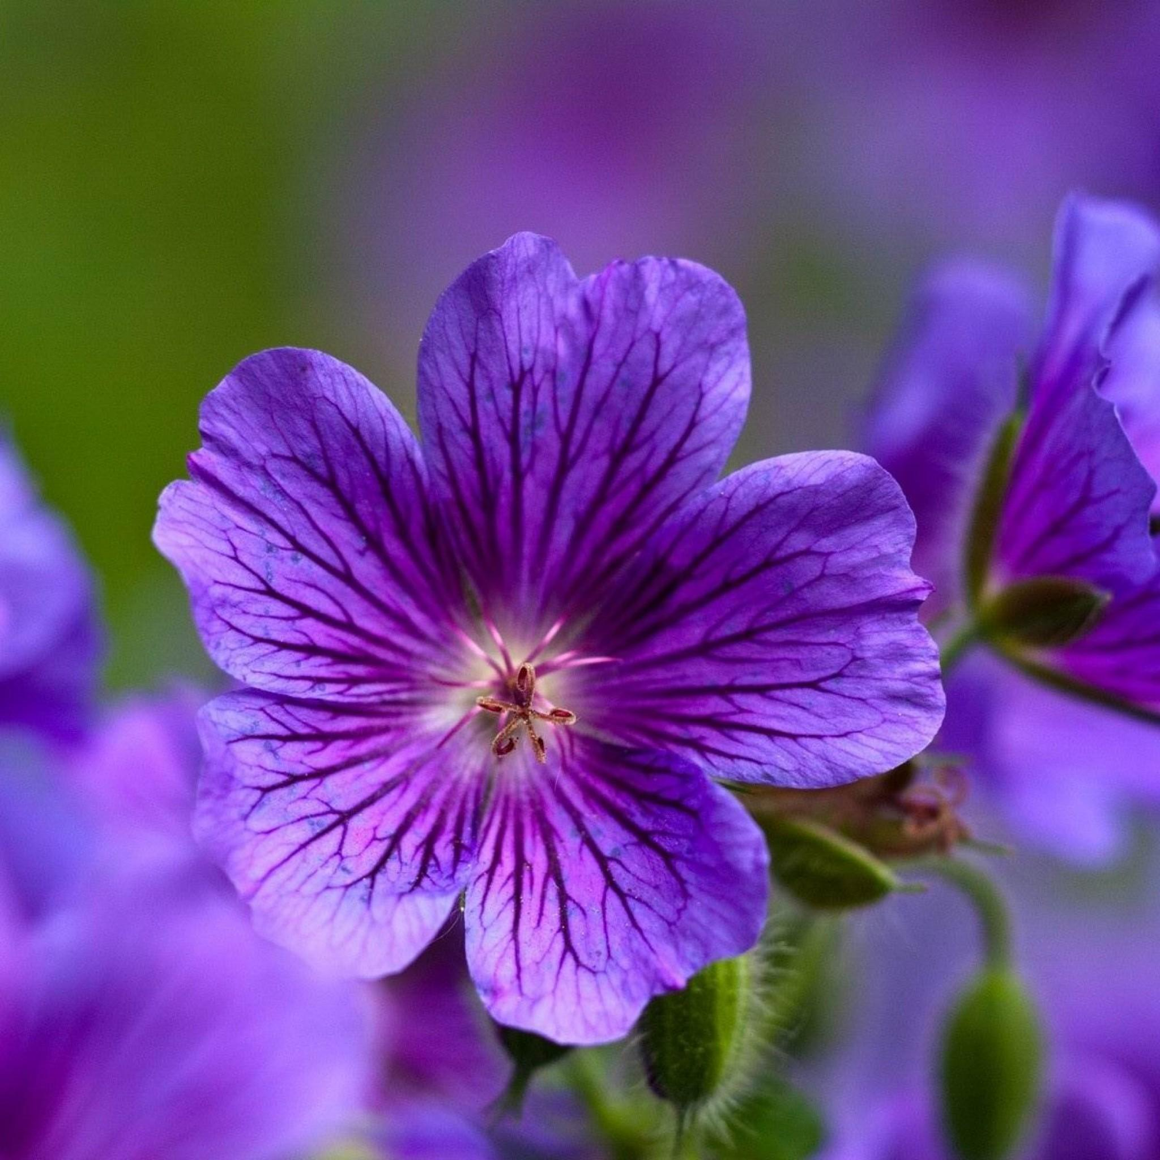
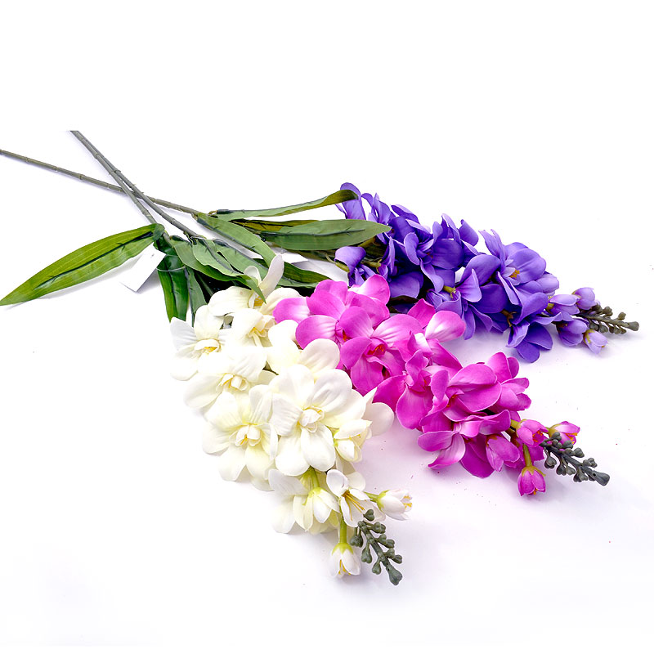
Viola Alba
Βιολέτα-Μενεξές

Slide 3
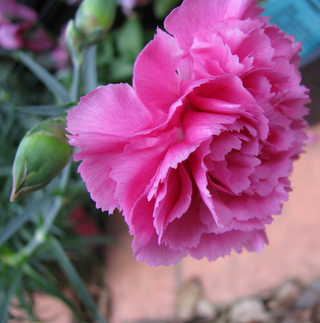
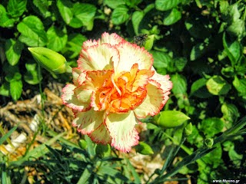
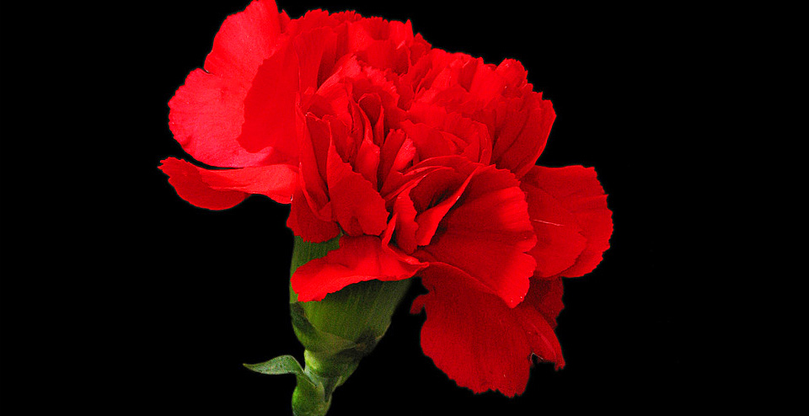
Syzygium aromaticum
Γαρύφαλλο

Slide 4
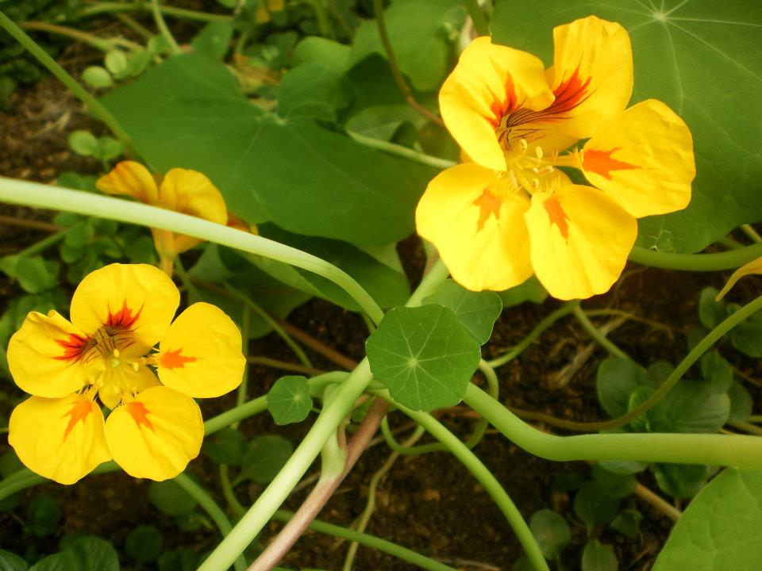
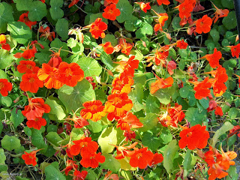
Tropaeolum majus
Τροπαίολο

Slide 5
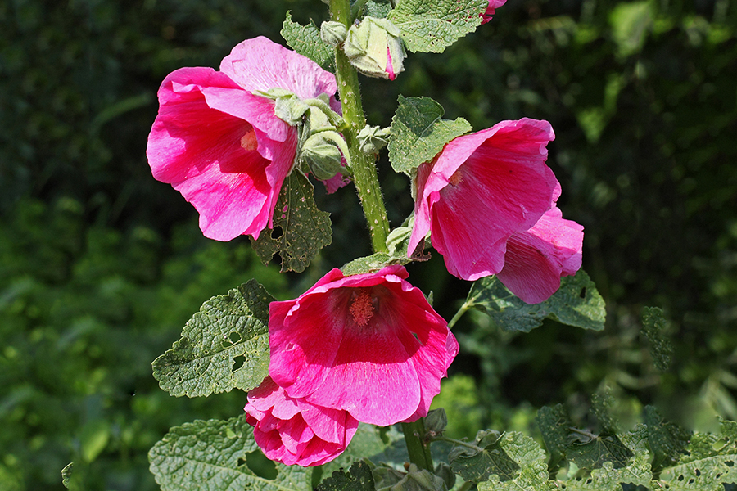
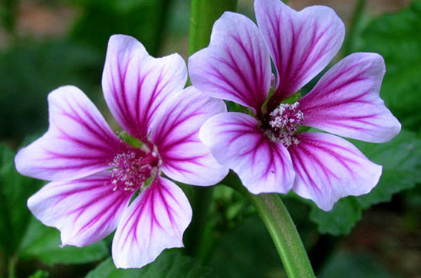
Malva sylvestris
Μολόχα

Slide 6
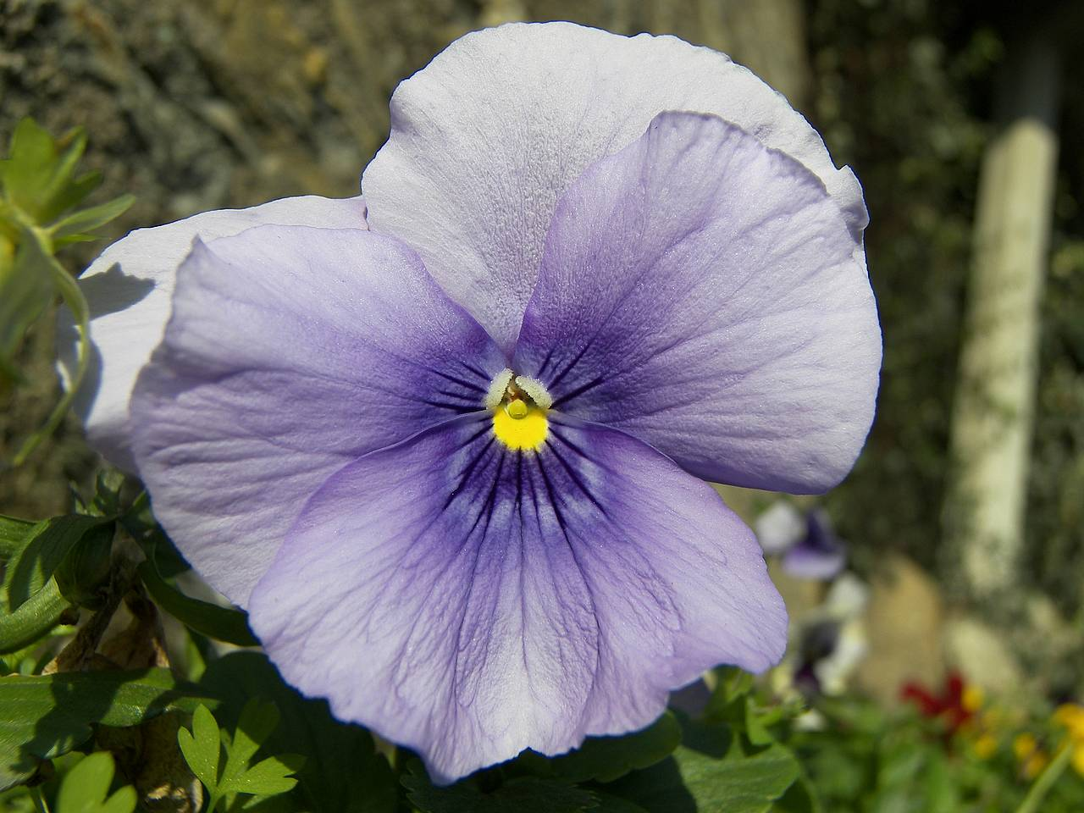
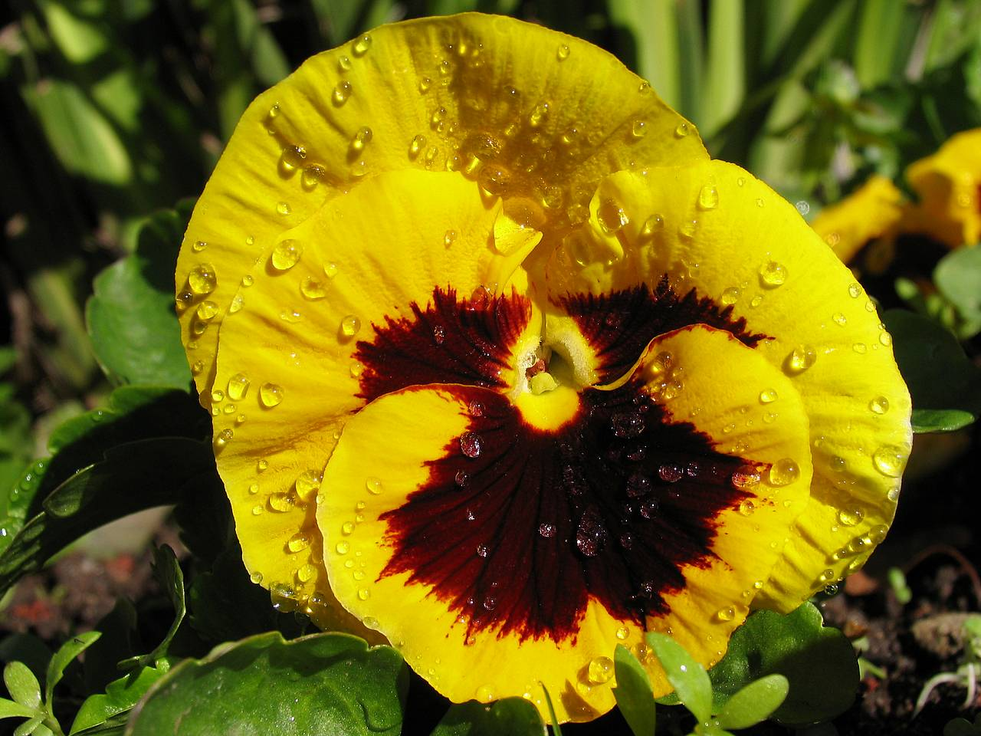
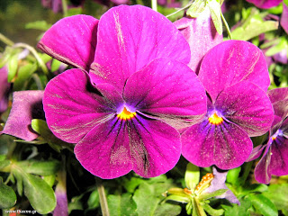
Viola tricolor, Violaceae
Πανσές

Slide 7
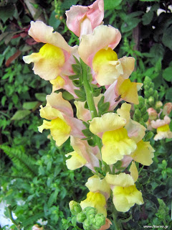
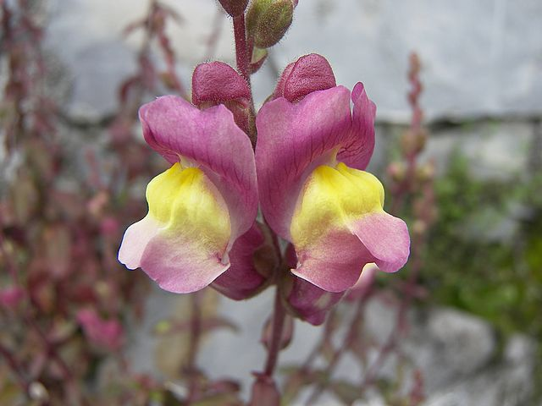
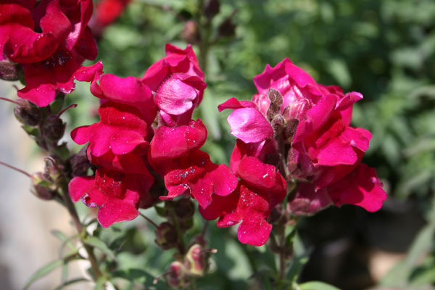
Antirrhinum majus, Scrophulariaceae
Αντίρρινο ή Σκυλάκι

Slide 8
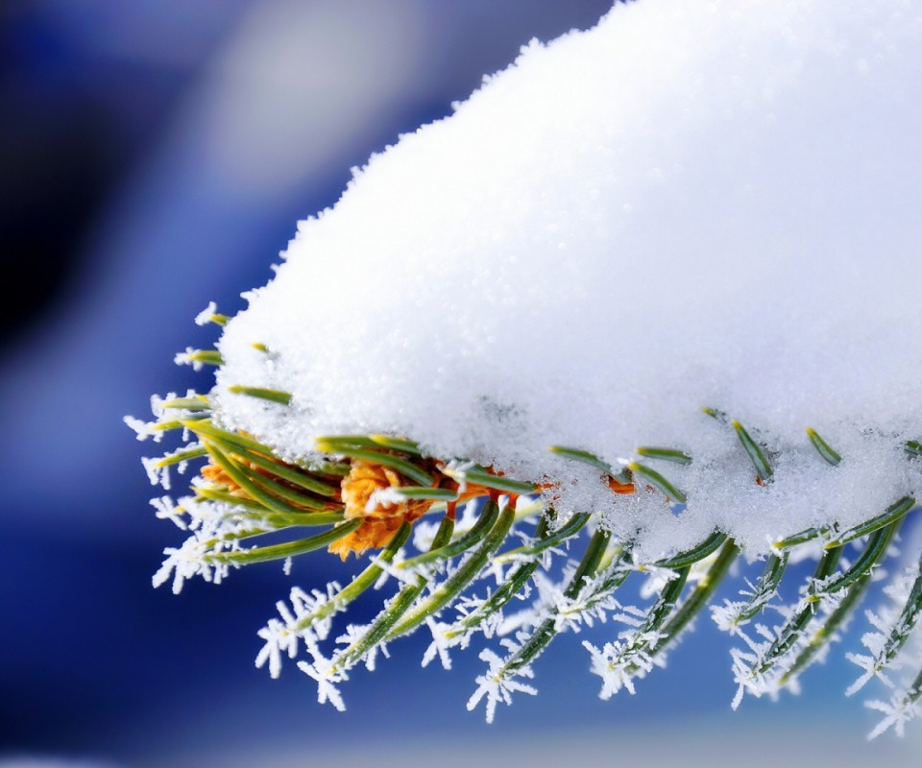
Winter
Χειμώνας

Slide 9
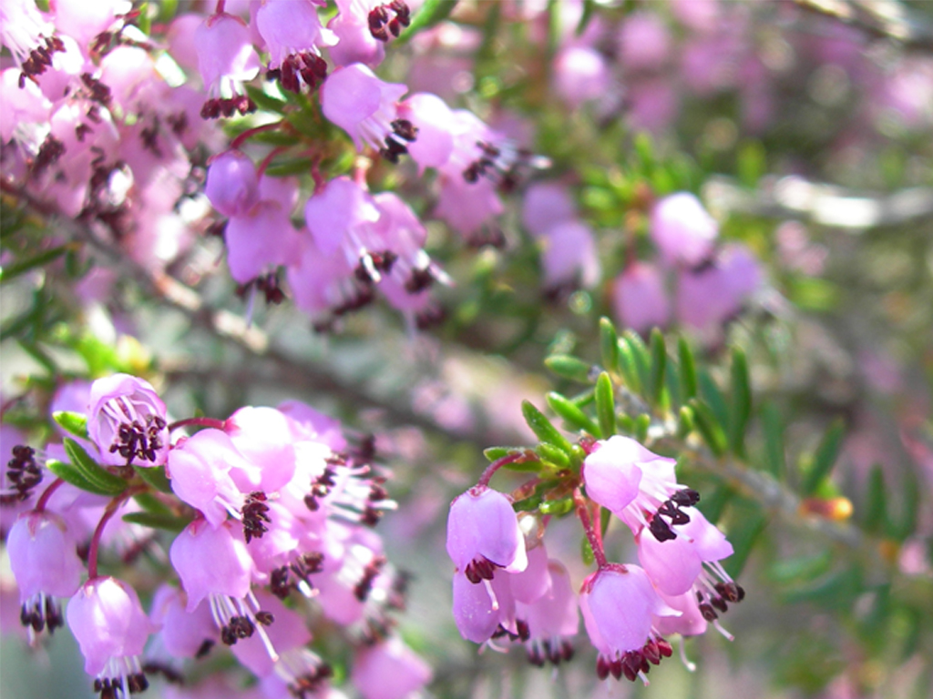
Erica carnea
Ρείκι

Slide 10
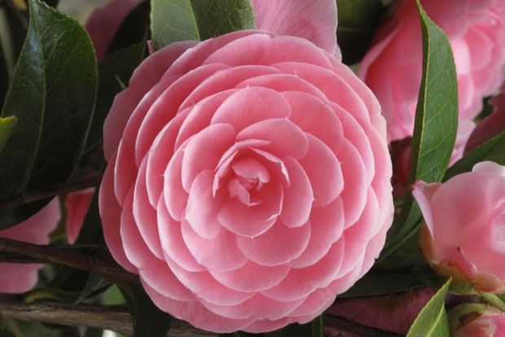
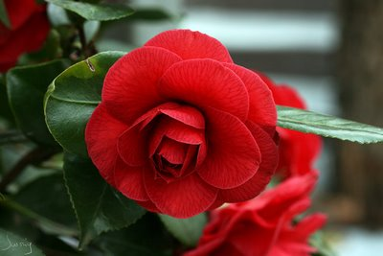
Camellia
Καμέλια

Slide 11
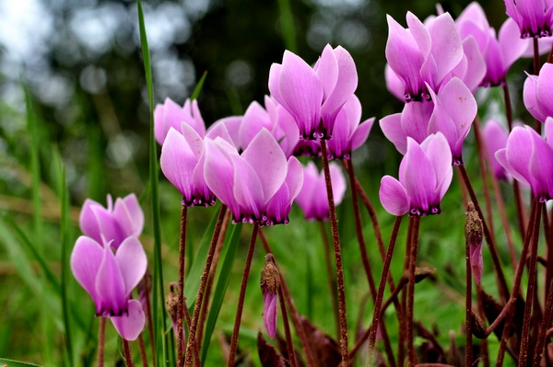
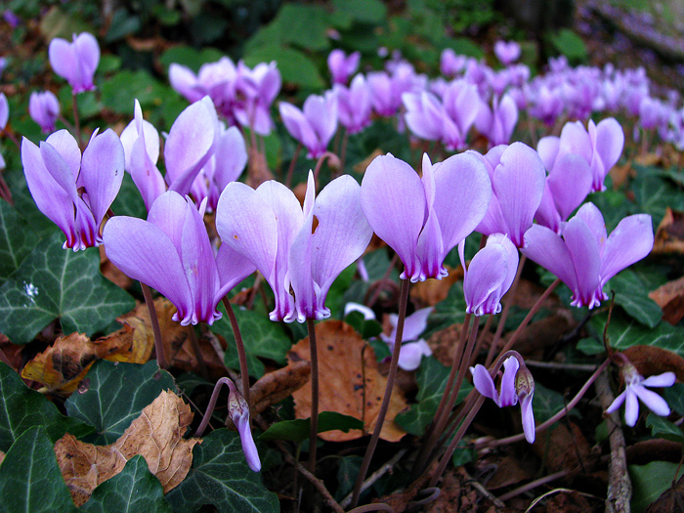
Cyclamen graecum
Κυκλάμινον το Γραικόν

Slide 12
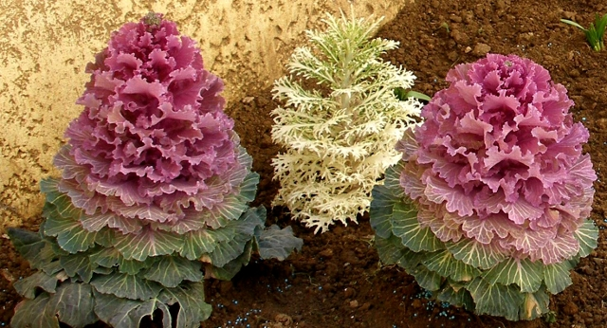
Brassica oleracea
Λάχανο Καλλωπιστικό

Slide 13
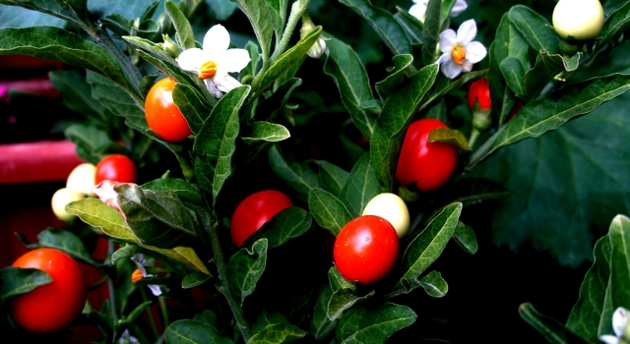
Solanum
Σολάνο

Slide 14
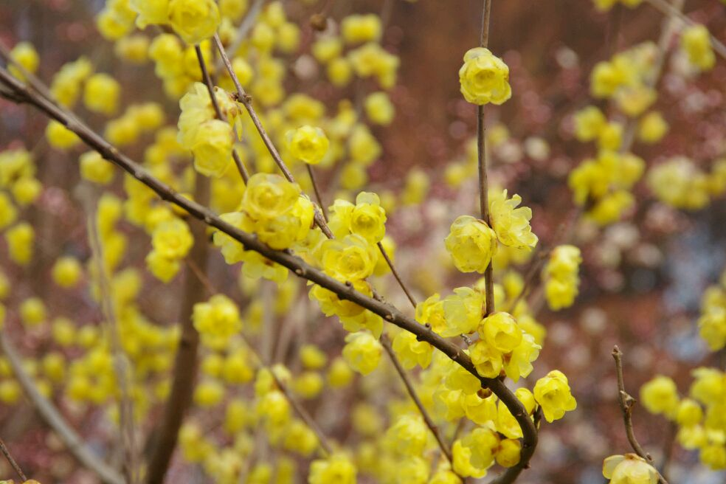
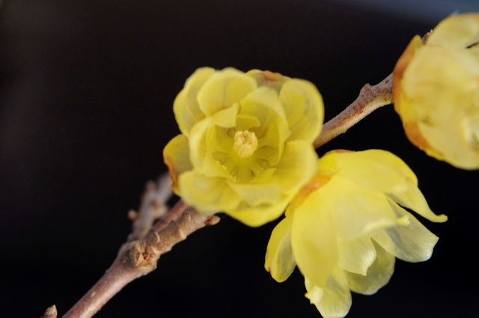
Chimonanthus praecox
Χειμωνανθός

Slide 15
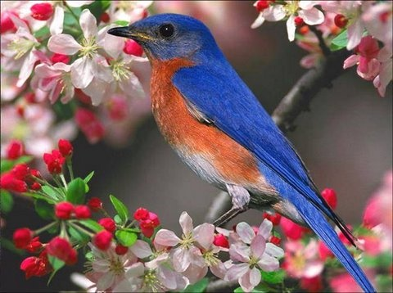
Spring
Άνοιξη

Slide 16
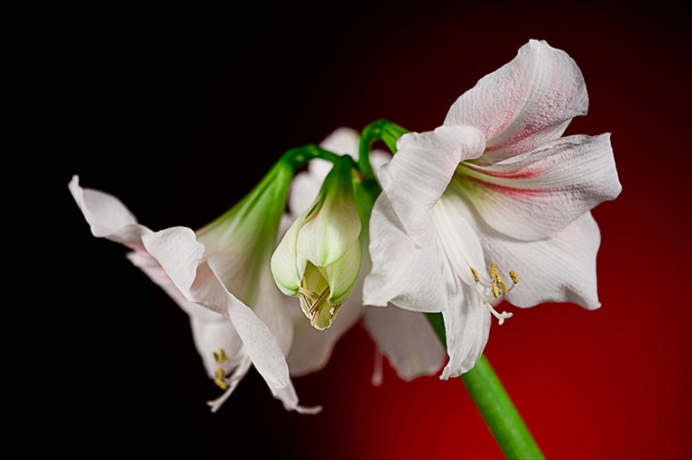
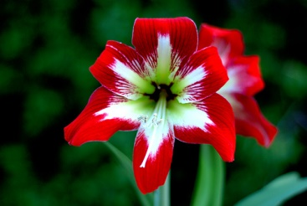
Amaryllis- Hippeastrum
Aμαρυλλίς

Slide 17
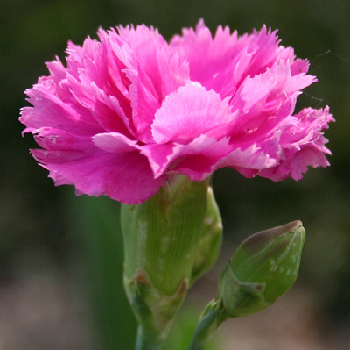
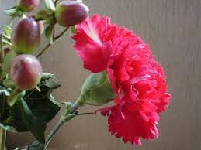
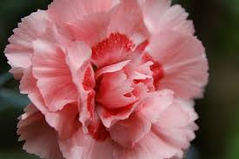
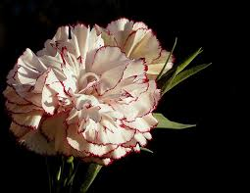
Syzygium aromaticum
Γαρύφαλλο

Slide 18
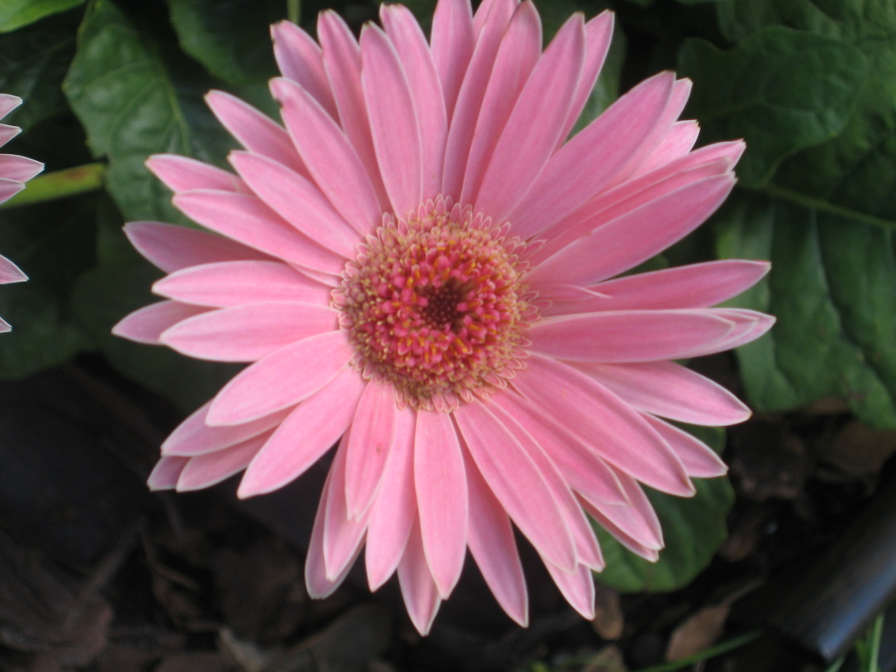
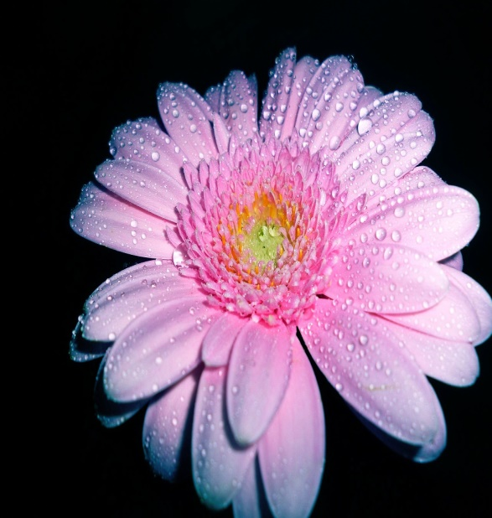
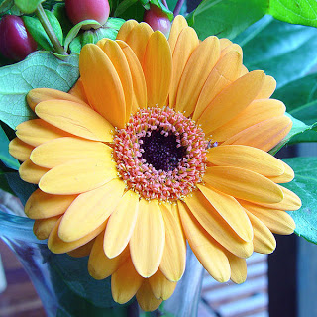
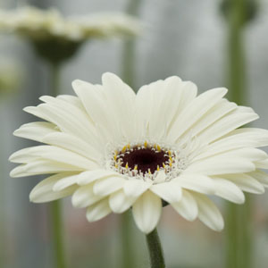
Gerbera
Ζέρμπερα

Slide 19
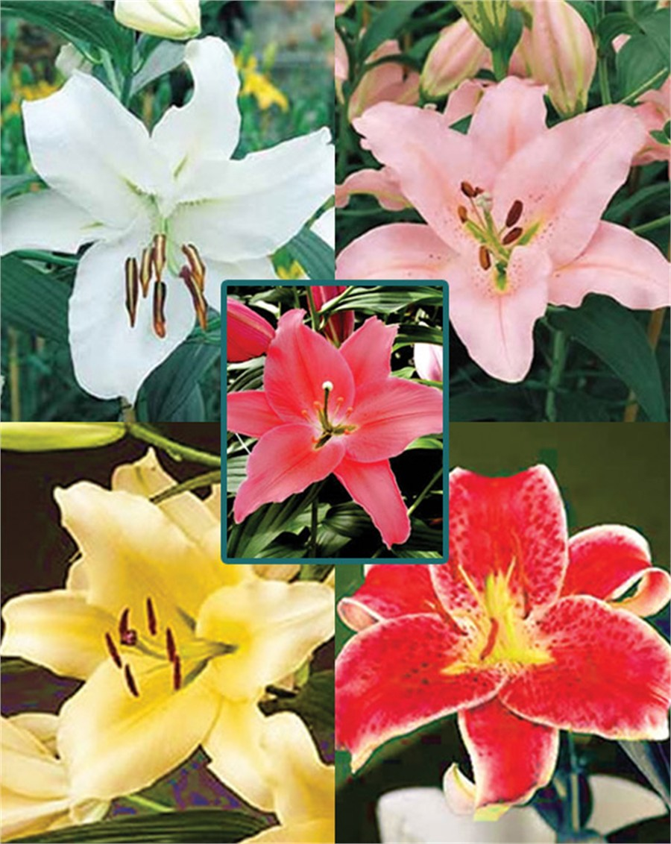
Lilium longiflorum
Λίλιουμ

Slide 20
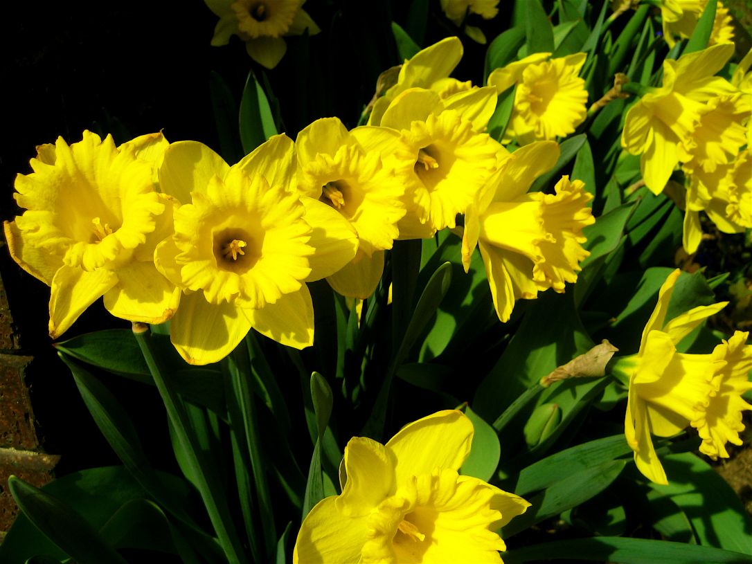
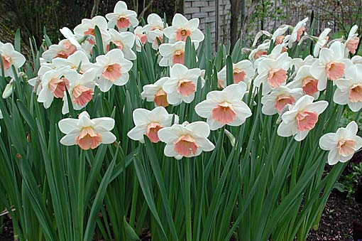
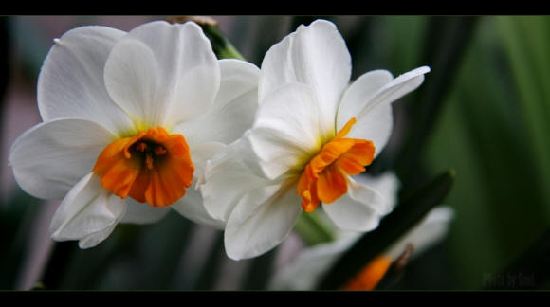
Narcissus
Νάρκισσος

Slide 21
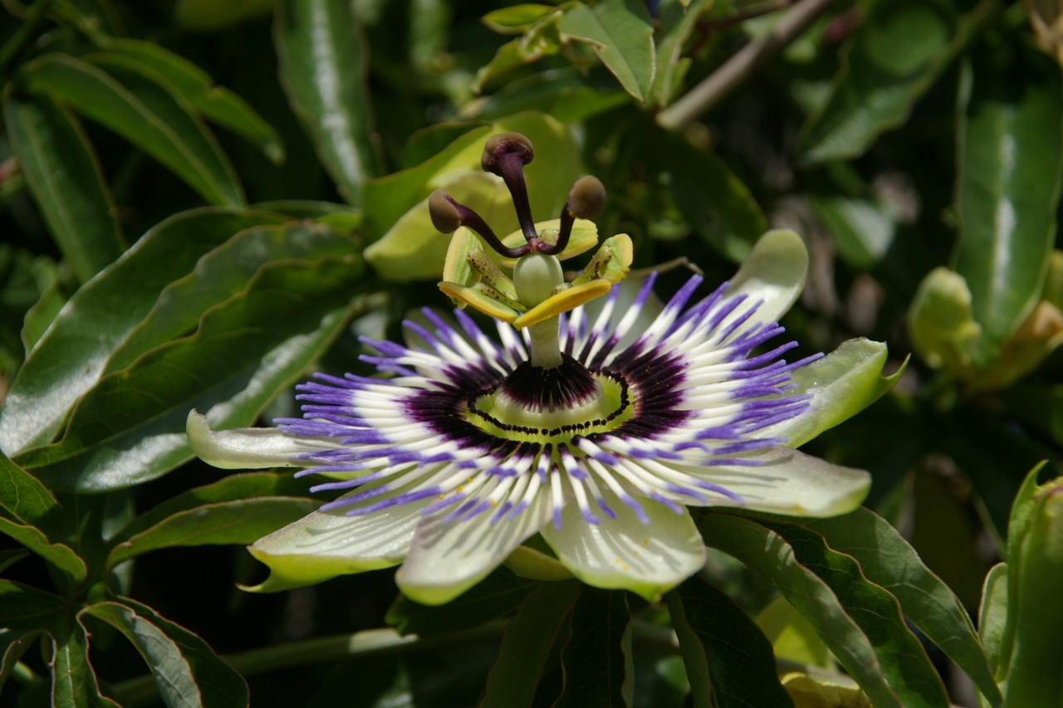
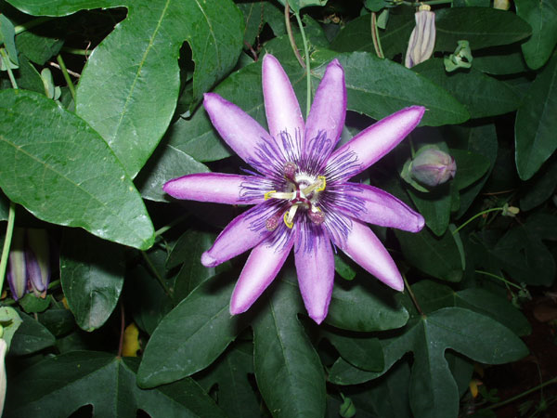
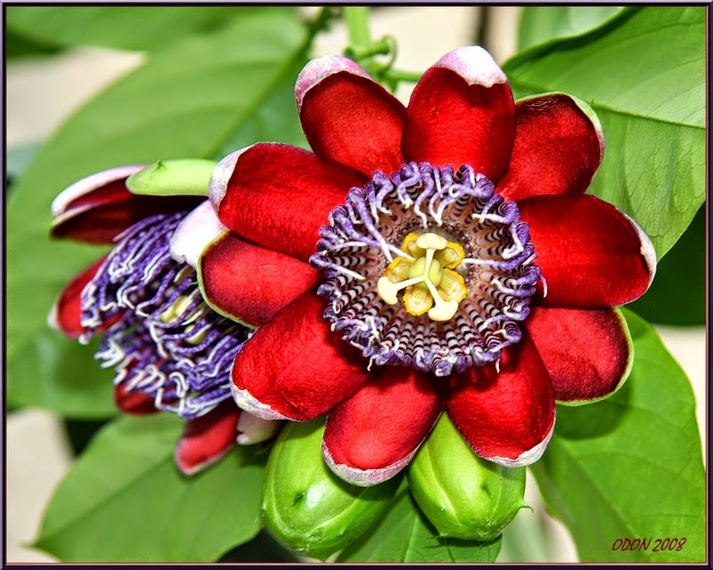
Passiflora edulis
Πασιφλόρα - Ρολογιά

Slide 22
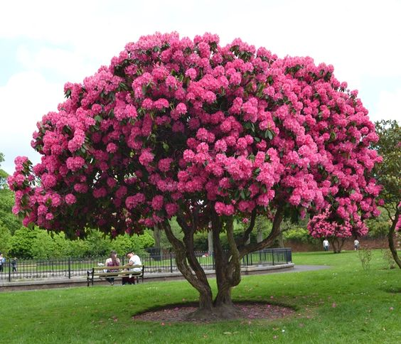
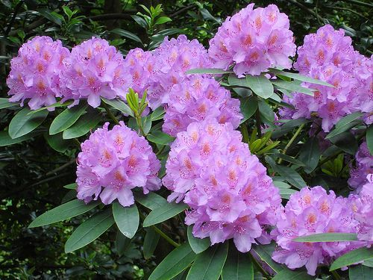
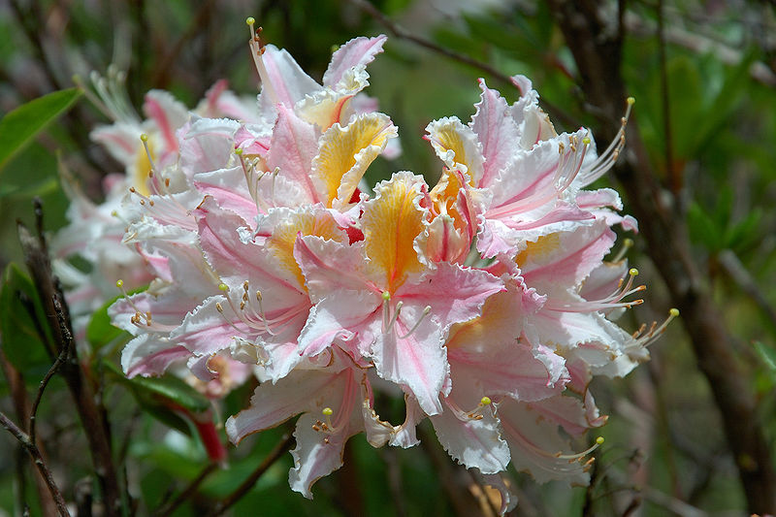
Rhododendron
Ροδόδεντρο

Slide 23
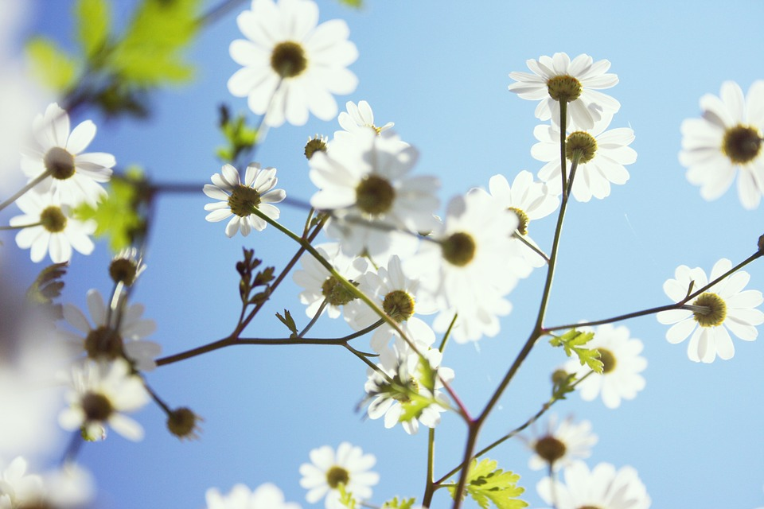
Summer
Καλοκαίρι

Slide 24
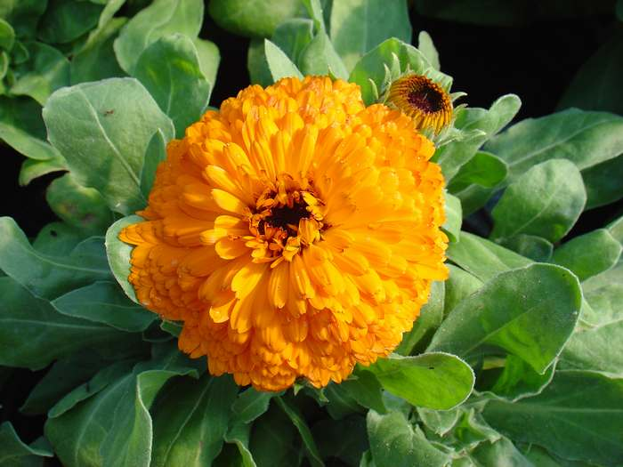
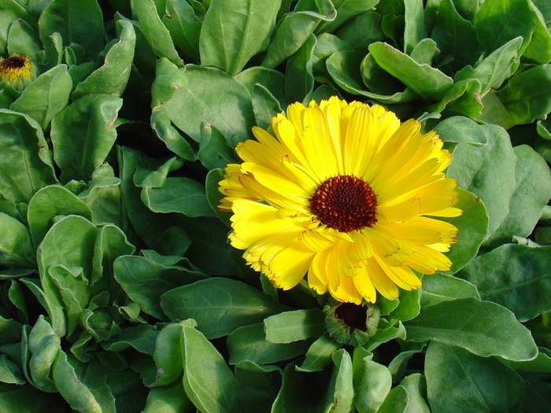
Calendula
Καλέντουλα

Slide 25
Campanula topaliana
Καμπανούλα

Slide 26
Helianthus
Ηλίανθος

Slide 27
(Myosotis alpestris (Myosotis sylvatica)
Μυοσωτίς η Αλπική
«Μη με λησμόνει»

Slide 28
Petunia
Πετούνια

Slide 29
Ageratum houstonianum
Αγήρατο

Slide 30
Ιmpatiens Walleriana
Ανυπομονεσία

Slide 31
Geranium
Γεράνι

Slide 32
Tagetes erecta
Ταγέτης ο Όρθιος
Κατιφές

Slide 33
Viola tricolor, Violaceae
Πανσές

